Slide 1
BTS Métiers de l’Eau
Traitement
Distribution
Assainissement
Epuration des eaux

Slide 2
L’objectif du BTS Métiers de l’eau
Fournir aux étudiants de solides connaissances techniques concernant le traitement, la distribution, l’assainissement et l’épuration des eaux ainsi que toutes les activités connexes.
Le champ d’activités concerne
Le captage, le traitement et la distribution dans le cas de la production d’eau destinée à la consommation ou à l’usage industriel,
La collecte, l’assainissement et l’épuration dans le cas des eaux usées et pluviales.

Slide 3
CAMPUS Site Ste Barbe
MATIERES | HORAIRE HEBDOMADAIRE 1èRE ANNEE | HORAIRE HEBDOMADAIRE 2èME ANNEE
ENSEIGNEMENT GENERAL
Français | 2 | 2
Langue vivante 1 | 2 | 2
Mathématiques | 2 | 2
Economie et gestion | - | 2
Informatique | 2 | -
Sciences physiques | 3 | 3
ENSEIGNEMENT PROFESSIONNEL
Génie des procédés de traitement des eaux | 9 | 10
Hydraulique | 2 | 2
Automatique, contrôle, régulation et télégestion | 4 | 2
Electrotechnique | 2 | 2
Biochimie, biologie et microbiologie des eaux | 4 | 4
ENSEIGNEMENT FACULTATIF
Langue vivante 2 | 1 | 1
TOTAL | 33 | 32

Slide 4
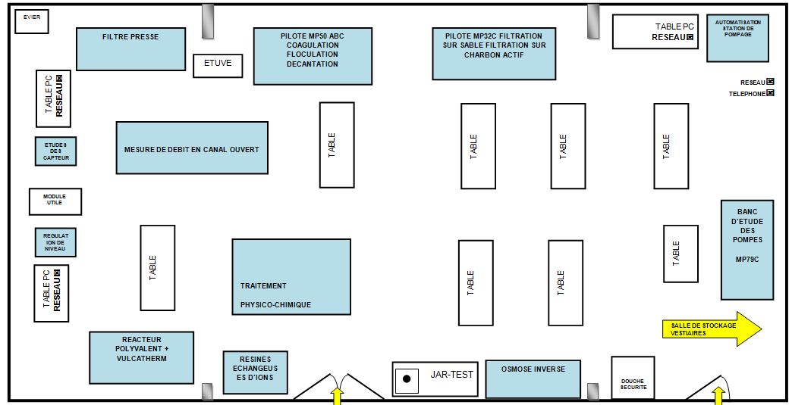
L’atelier Génie des Procédés
Un espace de 120 m² destiné au laboratoire et atelier de Génie des Procédés

Slide 5
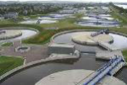
Une formation professionnelle Stages en entreprise
L’étudiant doit suivre des stages en entreprise
5 à 10 semaines en 1ère année – Stage en entreprise
5 semaines en 2ème année – Projet technique
LES OBJECTIFS :
D’appréhender les données constitutives de l’entreprise, lieu de stage,
De comprendre le fonctionnement de l’entreprise dans ses diverses composantes
De prendre en compte les dimensions économiques et juridiques
D’exploiter des informations provenant des services administratifs, techniques et commerciaux, et d’en assurer la circulation,
De diagnostiquer et analyser des situations professionnelles,
D’exploiter et d’enrichir des données,
De planifier des actions,
D’appréhender l’aspect fonctionnel des systèmes techniques utilisés dans la profession.
De présenter les résultats d’une activité en analysant les problèmes techniques rencontrés et les démarches adoptées et de proposer éventuellement des solutions,

Slide 6
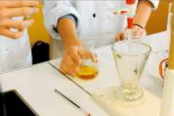
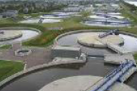
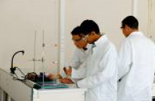
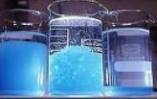
Les différents métiers de l’eau
Les métiers de l’eau sont très nombreux et variés et sont essentiellement présents dans les grands groupes privés, les collectivités territoriales, les bureaux d’études et dans les grands groupes industriels ayant leur propre forage (agroalimentaire, automobile,…).
BTS Métiers de l’eau
Distribution D’eau
Assainissement des eaux usées
La mise en œuvre générale des services
La recherche et contrôle qualité

Slide 7
Les différents métiers de l’eau
La distribution d’eau
Responsable d’exploitation eau potable
L’assainissement des eaux usées
La recherche et contrôle de qualité
Responsable du contrôle des eaux
Chef d’équipe production en eau potable
Electromécanicien
Agent d’exploitation des usines d’eau potable
Technicien de distribution d’eau potable
Agent des réseaux
Responsable d’exploitation assainissement
Chef d’équipe des stations d’épuration
Electromécanicien
Agent chargé de la déshydratation des boues urbaines
Technicien contrôle assainissement
Technicien contrôle eau potable
Technicien d’assainissement non collectif
Laborantin
La mise en œuvre générale des services
Informaticiens
Chargé de clientèle
Releveurs de compteurs
Agent chargé de l’inspection vidéo des réseaux
Magasinier

Slide 8
Diplôme obtenu
Le BTS Métiers de l’eau est un diplôme d’Etat de niveau Bac + 2.
Niveau requis
Baccalauréat S, SVT ou SI,
Baccalauréat STL (Biochimie – Génie Biologique), STAV
Baccalauréat Professionnel (PCEPC)
Poursuite d’étude
CPGE Classe préparatoire scientifique post BTSA-BTS-DUT
CPGE Classe préparatoire technologie industrielle post-bac+2
Licences Professionnelles (Protection de l'environnement)
Ecoles d'ingénieur (Génie de l'eau et de l'environnement) ...
Candidature www.admission-postbac.fr
CAMPUS Site Ste Barbe

Slide 9
10 Rue Franklin
42028 St-Etienne
Cedex 1
Tél: 04-77-43-54-30
www.lasalle42.fr

